Slide 1
ESCUELA POLITÉCNICA DEL EJÉRCITO
EXTENSIÓN LATACUNGA
CARRERA DE INGENIERÍA AUTOMOTRIZ
“DISEÑO Y CONSTRUCCIÓN DE UN SISTEMA DE MEDICIÓN ELECTRÓNICO PARA BOMBAS HIDRÁULICAS DE LAS EXCAVADORAS DAEWOO Y DOOSAN”
Tesis presentada como requisito previo a la obtención del grado de
INGENIERO AUTOMOTRIZ
DIEGO JAVIER ARIAS PALMA
JUAN FRANCISCO COSTA IZURIETA

Slide 2
CAPÍTULO I
INTRODUCCIÓN

Slide 3
1.1 ÁREA DE INFLUENCIA
En excavadoras marca Daewoo y Doosan en todos sus modelos
En talleres especializados en la reparación de equipos camineros.
Empresas propietarias de excavadoras en el campo agrícola, de construcción y minera.
En capacitación para el aprendizaje del comportamientos del funcionamiento del sistema hidráulico de excavadoras.

Slide 4
1.2 ANTECEDENTES
La mecánica de maquinaria pesada es una de las más amplias actividades a nivel mundial, el continuo cambio tecnológico en la industria requiere que el Ingeniero Automotriz continúe aprendiendo y actualizando sus conocimientos y sus habilidades, de aquí que muchas industrias tienden a ser eficaces al resolver los diferentes problemas que existen en la optimización de tiempo y recursos al reparar o calibrar sistemas hidráulicos de diferentes tipos de excavadoras.

Slide 5
Tomando en cuenta las necesidades de mecánicos en el área de calibración y reparación de excavadoras hemos buscado la forma de realizar este trabajo de forma óptima, en la actualidad este trabajo se lo realizaba de forma compleja debido que para calibrar la maquina esta debe estar encendida y por ende a altas temperaturas y en lugares en los cuales la maquina se encuentra trabajando por lo que es difícil el acceso de varias herramientas y el con el riesgos de contaminar el lugar donde se encuentra la maquina operando.

Slide 6
Para calibrar en la actualidad todo tipo de excavadoras es necesario manómetros de varias escalas, mangueras, racords y acoples y un sinfín de herramientas necesarios para el desmontaje de sensores y mangueras. Por medio de nuestro sistema convertimos las unidades que nos entregan los sensores en unidades de presión y revoluciones con las cuales podemos llegar a calibrar de forma exacta las bombas hidráulicas de las excavadoras Daewoo y Doosan.

Slide 7
1.3 PLANTEAMIENTO DEL PROBLEMA
Trabajar a altas temperaturas es uno de los principales inconvenientes que tienen los técnicos especializados al momento de calibrar las bombas hidráulicas de las excavadoras presentándose un riesgo de sufrir quemaduras de segundo o tercer grado al realizar este trabajo, pues la maquina se encuentra encendida y a su temperatura de trabajo.

Slide 8
Para poder conectar racord o neplos siempre existe perdida de aceite pues cuando se desconecta tapones, mangueras y sensores que se encuentran presurizados. Las cuales ocasionan contaminación al medio donde se encuentre la maquina operando.

Slide 9
El realizar esta calibración mediante varias escalas de manómetros y utilizando varios tipos de herramientas es un trabajo que ocupa mucho tiempo y recursos, y por ende perdida económicas innecesarias para el personal de mantenimiento y el dueño de la maquinaria.

Slide 10
1.4 JUSTIFICACION É IMPORTANCIA.
Es una herramienta adecuada a las nuevas normas de seguridad ambiental que existen en los campos mineros y forestales pues mediante la calibración con nuestra herramienta no es necesario el desconectar néplos y racords, mangueras, lo cual produce derrame de aceite.
Con nuestra herramienta podemos trabajar en cualquier lugar sin necesidad de transportarla la excavadora a talleres así disminuyendo el costo de transporte y tiempo en la calibración.

Slide 11
Debido a que es una herramienta electrónica es de bajo peso y de pequeñas dimensiones logrando una herramienta de fácil transportación logrando solucionar el problema sin tener encuentra el lugar donde se encuentre la maquinaria operando.

Slide 12
1.5 OBJETIVOS GENERALES Y ESPECIFICOS.
1.5.1 OBJETIVO GENERAL.
DISEÑAR Y CONSTRUIR UN SISTEMA DE MEDICIÓN PARA BOMBAS HIDRÁULICAS DE EXCAVADORAS DAEWOO Y DOOSAN.

Slide 13
    1.5.2 OBJETIVOS ESPECÍFICOS
  Estudiar el diseño y elección de elementos electrónicos adecuados para la elaboración de sistemas electrónico de medición.
  Diseñar el sistema de medición electrónico de bombas hidráulicas de las excavadoras Daewoo y Doosan.
  Construir e implementar el sistema de medición electrónico de bombas hidráulicas de las excavadoras Daewoo y Doosan un manual de funcionamiento para el fácil manejo de la herramienta de medición de bombas hidráulicas.

Slide 14
1.6 HIPOTESIS.
Con esta herramienta electrónica de medición para bombas hidráulicas de excavadoras Daewoo y Doosan se podrá calibrar las bombas de una forma eficiente, con datos reales y con disminución de recursos, pensando siempre en precautelar los riesgos laborales y conservando el medio ambiente.

Slide 15
CAPÍTULO II
MARCO TEÓRICO

Slide 16
2.1 SIMBOLIGÍA HIDRÁULICA

Slide 17
CONEXIONES
LINEA DE PRESION PRINCIPAL
LINEA DE PRESION PILOTO
LINEA QUE ENCIERRA UN CONJUNTO O BLOQUE
LINEAS DE CORRIENTE ELECTRICA
LINEAS SE CONECTAN
LINEAS NO SE CONECTAN

Slide 18
BOMBAS
BOMBA DE CAUDAL FIJO
CAUDAL UNIDIRECCIONAL
BOMBA DE CAUDAL FIJO
CAUDAL BIDIRECCIONAL
BOMBA DE CAUDAL VARIABLE
CAUDAL UNIDIRECCIONALL
BOMBA DE CAUDAL VARIABLE
CAUDAL BIDIRECCIONAL

Slide 19
MOTORES
MOTOR DE CAUDAL FIJO
CAUDAL UNIDIRECCIONAL
MOTOR DE CAUDAL FIJO
CAUDAL BIRIRECCIONAL
MOTOR DE CAUDAL VARIABLE
CAUDAL UNIDIRECCIONALL
MOTOR DE CAUDAL VARIABLE
CAUDAL BIRIRECCIONAL

Slide 20
VALVULAS
VALVULA DE ALIVIO O SEGURIDAD. REGULA TODO LO QUE ESTA ANTES DE LA VALVULA
VALVULA DE SEGURIDAD. REGULA TODO LO QUE ESTA DESPUES DE LA VALVULA
VALVULA DE TRES POSICIONES
1
2
1
2
1
2
VALVULA DE TRES POSICIONES,
4 VIAS (entradas y salidas)
3
4
3
4
3
4

Slide 21
VALVULAS
VALVULA DE INFINITAS POSICIONES
VALVULA CHECK DE UNA VIA, O VALVULA DE SUCCION
VALVULA CHECK DE DOS VIAS

Slide 22
ACCIONAMIENTO DE VALVULAS
POR SOLENOIDE
POR SOLENOIDE INFINATAMENTE VARIABLE
POR PRESION PILOTO
POR RESORTE
POR PALANCA
POR PEDAL

Slide 23
CONVERTIDOR DE TORQUE
FILTRO
ENFRIADOR
COLADOR O STRAINER
P1
P2
ORIFICIO U OBSTRUCCION. SE CREA PRESION DIFERENCIAL ENTRE LOS DOS LADOS DEL ORIFICIO. P1 > P2 CUANDO EL ACEITE FLUYE. PI = P2 CUANDO EL ACEITE ESTA ESTATICO
CILINDRO O ACTUADOR

Slide 24
2.4 PARTES DE UN SISTEMA HIDRÁULICO

Slide 25
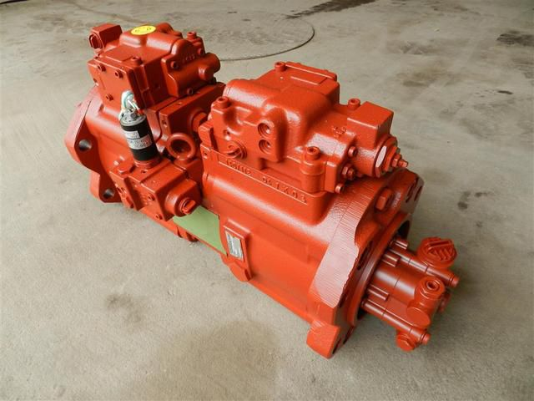
2.4.1BOMBA
Una bomba hidráulica es una máquina generadora que transforma la energía (generalmente energía mecánica) con la que es accionada en energía hidráulica del fluido incompresible que mueve.

Slide 26
2.4.2CONTROL DE PRESIÓN Y CAUDAL
Constituido en este caso por las válvulas limitadora de presión y la válvula distribuidora 4/3. La válvula de estrangulamiento y la válvula check.

Slide 27
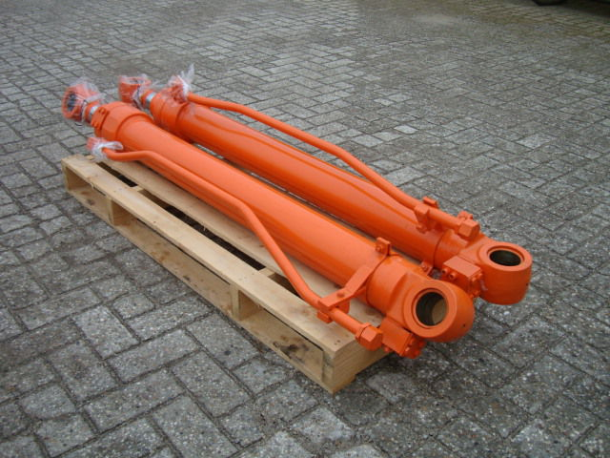
2.4.3 ACTUADOR
Constituido por el cilindro el cual es un conversor de energía de fluido en energía mecánica (movimiento lineal que desplaza una fuerza, es decir que realiza un trabajo).

Slide 28
2.4.4 TANQUE DE ACEITE HIDRÁULICO
El depósito, o más comúnmente llamado tanque, cumple diferentes funciones. En primer término es el depósito de aspiración e impulsión del sistema de bombeo, además sirve de almacén y reserva de aceite. Por otra parte tiene como misiones la separación, en lo posible, del aire del líquido hidráulico, la refrigeración del aceite por simple transmisión de calor por sus paredes al exterior, la toma de contacto del aceite con la presión atmosférica y, por último, su estructura sirve de soporte de la bomba, del motor de accionamiento y de otros elementos auxiliares.

Slide 29
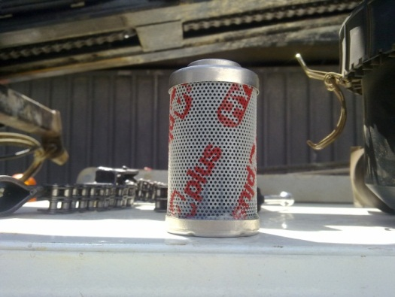
2.5 FILTROS DE ACEITE HIDRÁULICO
Un filtro hidráulico es el componente principal del sistema de filtración de una máquina hidráulica, de lubricación o de engrase. Estos sistemas se emplean para el control de la contaminación por partículas sólidas de origen externo y las generadas internamente por procesos de desgaste o de erosión de las superficies de la maquinaria, permitiendo preservar la vida útil tanto de los componentes del equipo como del fluido hidráulico.

Slide 30
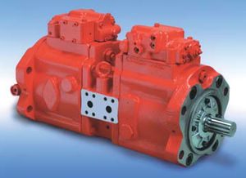
2.6 BOMBA HIDRÁULICA KAWASAKY SERIE K3V
Las bombas de la serie K3V son muy populares por su fuente de energía fiable para maquinas de la construcción principalmente excavadoras.
Varios diseños de grupo rotativo están disponibles para responder a las aplicaciones necesarias para este modelo de bomba.
Tipo en Tandem con toma de fuerza y tipo paralelo se han unido a la serie. Es decir esta bomba de dos cuerpos cado uno genera caudal y presión independientes.

Slide 31
2.6.1 CARACTERISTICAS PRINCIPALES
Potencia constante.
Eficacia alta y capacidad de la uno mismo-succión.
Larga vida, de poco ruido.
Modos de control múltiples.

Slide 32
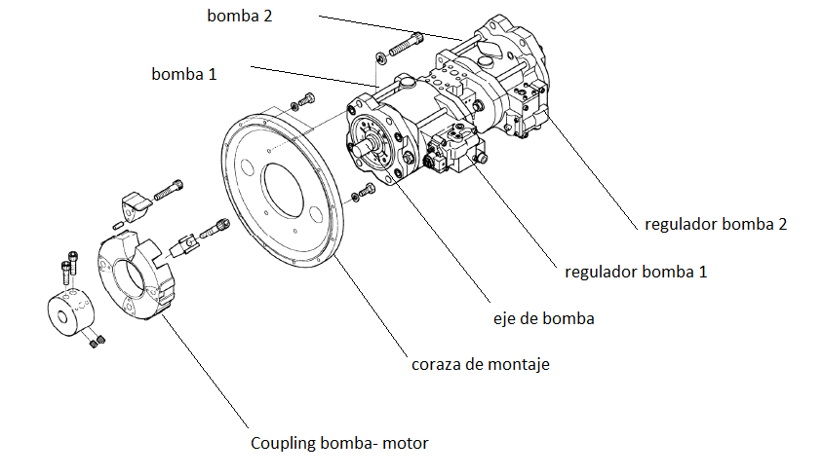
2.6.2 PARTE DE UNA BOMBA KAWASAKY K3V

Slide 33
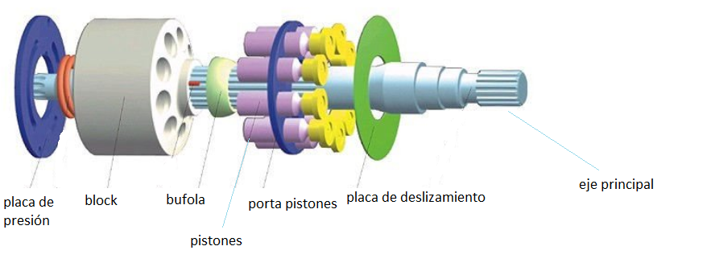
2.6.3 GRUPO ROTATIVO DE LA BOMBA
Es un grupo conformado por un block y varios pistones axiales, es aquí donde se genera toda la presión de la bomba.

Slide 34
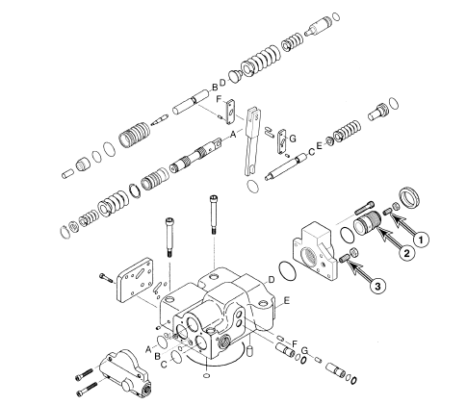
2.6.4 REGULADORES
El regulador es un conjunto de válvulas en las que restringen el paso de caudal hidráulico en estos a la ves se puede modificar la presión de salida de la bomba.

Slide 35
CAPÍTULO III

Slide 36
3.1 MICROCONTROLADOR
Al estar dispuestos dentro de una capsula todos los Micro controladores son muy parecidos en su estructura. Es decir, todos tienen: procesador, memoria de datos e instrucciones, líneas de entrada y salida E/S, oscilador de reloj (Timer) y módulos controladores de periféricos.

Slide 37
3.1.1 PIC 16F873.
CARACTERISTICAS. | DESCRIPCIÓN.
Frecuencia de Operación | 20 MHz
Memoria FLASH | 4k
Memoria de Datos (bytes) | 192
Memoria de Datos EEPROM (bytes) | 128
Interrupciones | 13
Puertos E/S | Puertos A, B, C
Temporizadores | 3
Módulos de Captura/Comparación/PWM | 2
Comunicación serial tipo | MSSP, USART
Módulo Análogo-Digital (10 bits) | 5 Canales de Entrada
Conjunto de Instrucciones | 35

Slide 38
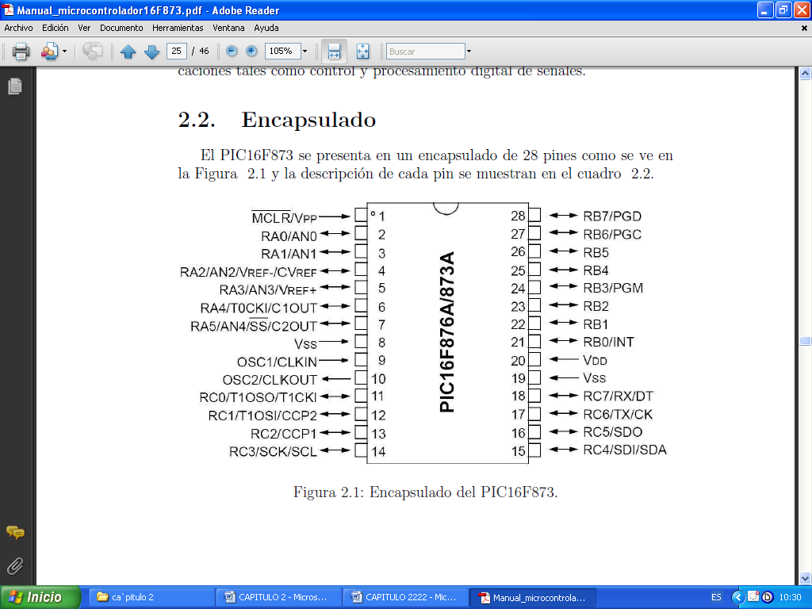

Slide 39
3.1.2 CONEXIONES BÁSICAS
MCLR | 1 | Entrada | Digital | Reset del Microcontrolador
VDD | 20 | Alimentación | ------- | Alimentación Positiva 5v
VSS | 19,8 | Alimentación | ------- | Referencia o Tierra
OSC1 | 9 | Entrada | ------- | Oscilador
OSC2 | 10 | Entrada | ------- | Oscilador
VDD | 14 | Alimentación | ------- | Alimentación Positiva 5v
VSS | 5 | Alimentación | ------- | Referencia o Tierra
OSC1 | 15 | Entrada | ------- | Oscilador
OSC2 | 16 | Entrada | ------- | Oscilador

Slide 40
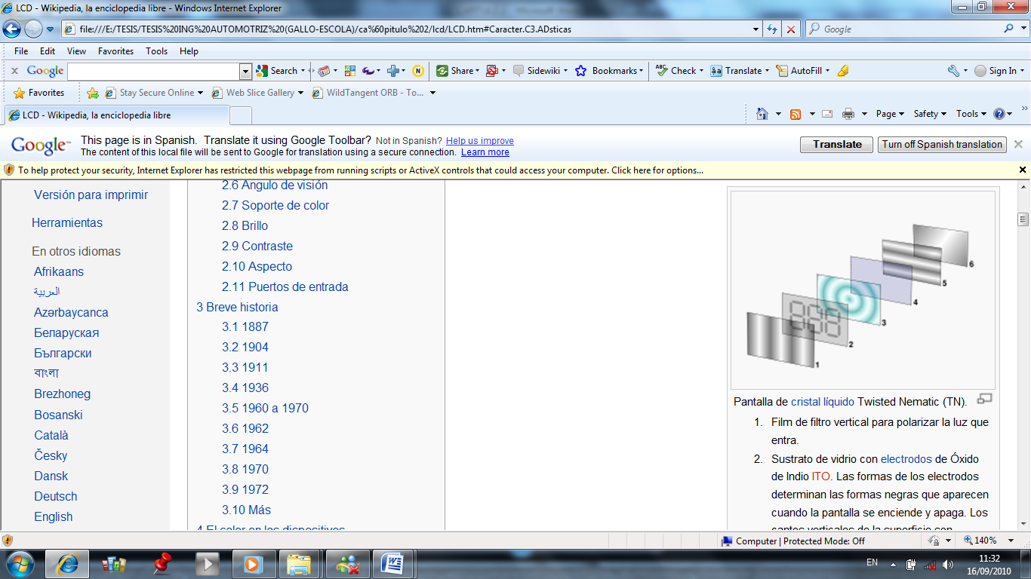
3.1.3 PANTALLA DE CRISTAL LÍQUIDO (LCD).
Donde:
Film de filtro vertical para polarizar la luz que entra.
Sustrato de vidrio con electrodos de Óxido de Indio ITO. Las formas de los electrodos determinan las formas negras que aparecen cuando la pantalla se enciende y apaga. Los cantos verticales de la superficie son suaves.
Cristales líquidos "TwistedNematic" (TN).
Sustrato de vidrio con film electrodo común (ITO) con los cantos horizontales para alinearse con el filtro horizontal.
Film de filtro horizontal para bloquear/permitir el paso de luz.
Superficie reflectante para enviar devolver la luz al espectador. En un LCD retro iluminado, esta capa es remplazada por una fuente luminosa.

Slide 41
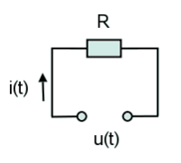
3.1.4 RESISTENCIAS.
Una resistencia ideal es un elemento pasivo que disipa energía en forma de calor según la ley de Joule. También establece una relación de proporcionalidad entre la intensidad de corriente que la atraviesa y la tensión medida entre sus extremos, relación conocida como ley de Ohm: Volt = Int x Resist.

Slide 42
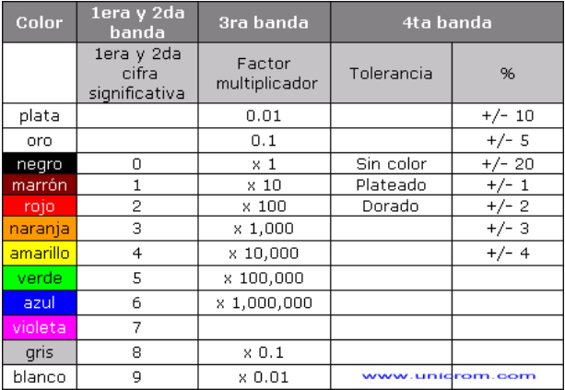
3.1.5 CÓDIGO DE COLORES

Slide 43
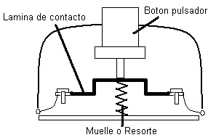
3.1.6 PULSADORES.
Es un elemento que permite o interrumpe el paso de corriente mientras esta accionado, cuando ya no actúa sobre el circuito regresa a su posición de reposo.
Un pulsador puede ser NA (Normalmente abierto) o NC (Normalmente cerrado).
Como se ve en la figura 3.5, un pulsador consta de un botón pulsador, una lámina conductora que establece el contacto entre los terminales y un muelle que hace recobrar la posición primaria del botón pulsador.

Slide 44
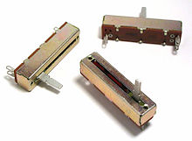
3.1.6 POTENCIÓMETRO.
El potenciómetro es un resistor cuyo valor de resistencia puede ser modificado, de esta manera se puede controlar el flujo de corriente que pasa por un circuito si se conecta el potenciómetro en paralelo, o la diferencia de potencial si se conecta en serie con el circuito. La siguiente figura muestra un modelo de potenciómetro.

Slide 45
3.1.7 BATERIAS DE LIPO
Las baterías LiPo (LithiumPolymer) son una línea de evolución de las archiconocidas Li-Ion, en las que se ha sustituido el electrolito líquido orgánico por un compuesto sólido, abaratando costes de producción. Se fabrican en formato rectangular, en lugar de cilíndrico, por lo que al construir un pack de baterías se ahorra mucho espacio que con el formato cilíndrico se desaprovecha entre batería y batería, además de tener un peso considerablemente menor al de las baterías basadas en Níquel, lo que redunda en un mejor rendimiento en aplicaciones de aeromodelismo.

Slide 46
3.1.8 ALMACENAMIENTO
Si tenemos previsto no utilizar nuestras baterías durante un período prolongado (más de una o dos semanas puede servir como referencia) es recomendable mantenerlas en tensión de almacenaje, esto es, alrededor de 3.85v por celda. Las baterías que no se utilizan durante mucho tiempo y permanecen cargadas sufren a nivel interno la segregación de una sustancia que impide que posteriormente rindan como deben.

Slide 47
3.1.9 RECICLAJE
Al estar compuestas de sustancias tóxicas, es recomendable que se desechen en un punto limpio, previa descarga completa de la batería. A tal efecto podemos sumergirla en agua con sal durante unas horas para que quede totalmente descargada. Para los modelos pequeños también podrían utilizarse los contenedores de pilas que pueden encontrarse en algunos municipios.

Slide 48
CAPITULO IV

Slide 49
CONSTRUCCIÓN Y PRUEBA DE OPERACIÓN DEL SISTEMA DE PRUEBAS PARA BOMBAS HIDRÚLICAS

Slide 50
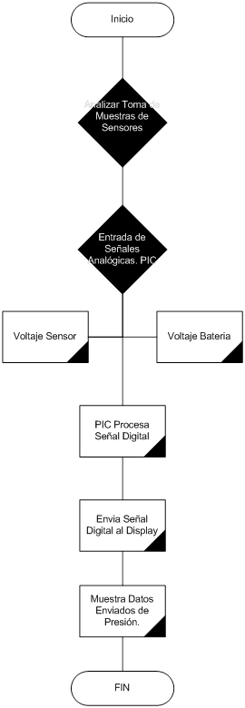
4..1DIAGRAMA DE FLUJOS DE GESTIÓN DE MÓDULO CIPA.

